Slide 1


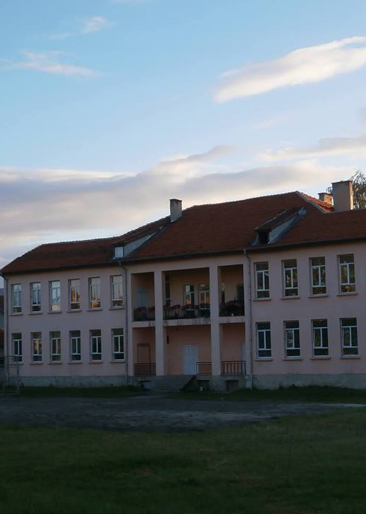
ПРОФЕСИОНАЛНО ПОРТФОЛИО
НА Оля Борисова
Георгиева - Стринска
Учител по философия в професионална гимназия по туризъм, град самоков

Slide 2
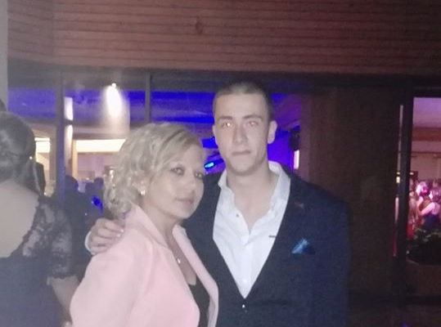
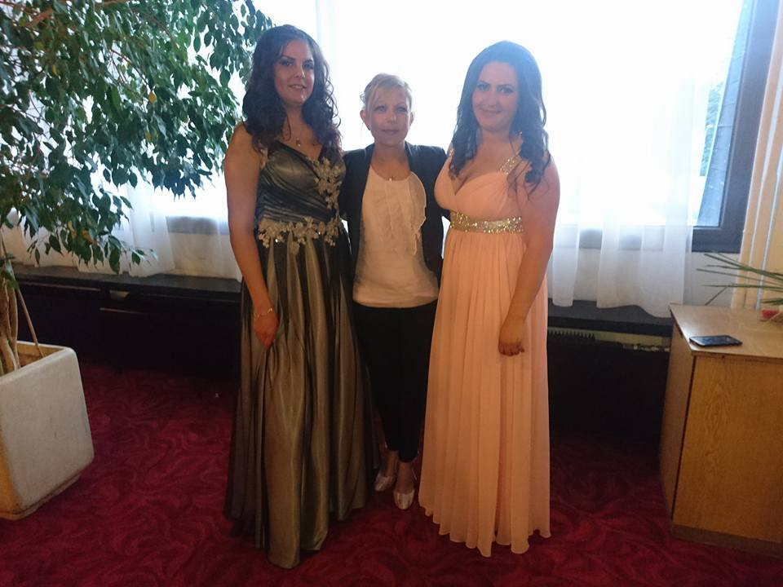
„ Децата трябва да бъдат научени как да мислят, а не какво да мислят.“
Маргарит Мид
„ За да бъдеш добър преподавател, необходимо е да обичаш, това което преподаваш, и тези, на които преподаваш.“
В.О.Ключевски

Slide 3
Съдържание
Лична информация
Социални умения
Технически умения
Учителят е ум и сърце
Методи на преподаването
Цел на преподаването
Участие в квалификационни курсове
Преподавани предмети
Работа с ученици и родители
Извънкласна дейност
Контакти

Slide 4
Аз съм…
Образование:
висше –магистър –ЮЗУ ”Неофит Рилски”, гр. Благоевград
Първа специалност –политология
Професионална квалификация – учител по философски дисциплини
длъжност-старши учител в Професионална гимназия по туризъм гр. Самоков
Професионален опит
-учител по философски дисциплини в Професионална гимназия по туризъм и СУ „ Отец Паисий „
трудов стаж –19 години

Slide 5

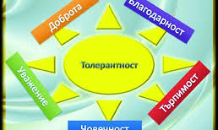

Социални умения
умения за ефективна комуникация; отговорност; организираност; способност за работа в екип; умения за разрешаване на конфликти; самостоятелност; тактичност; толерантност; лоялност;

Slide 6

Технически умения
работа с компютър: отлично владеене на МS Office 365 (Word, Excel, Power Point и т.н); MS Teams; Google Classroom; Работя свободно с Internet и електронна поща.

Slide 7

Учителят е ум и сърце…
За мен преподаването е своеобразно пътуване и общуване, в което ученикът търси и открива отговори на много въпроси, като едновременно с това опознава себе си. Учителят е неговия водач –той го провокира, изпитва и окуражава.............
Възпитава у ученика любов към знанието, смелост да разгръща въображението. Създава възможности за истинско, дълбоко размишление върху проблемите, изказване на собствено аргументирано мнение, изграждане на логическо мислене и осъзнаване на схващането, че същността на знанието е в неговото приложение.

Slide 8
Методи на преподаване
В практиката си използвам разнообразни интерактивни методи, но най-често това са:
групова работа;
дискусия;
мисловни карти;
колективна рисунка;
изготвяне на мултимедийни презентации;
игри –ролеви, ситуационни;
взаимна самооценка и др.

Slide 9

Цел на преподаването
стимулиране индивидуалната активност и личностна изява на учениците.
повишаване на интереса на учениците към изучавания материал и превръщането им в активни участници в учебния процес.
отстояването на активна гражданска позиция.
Формиране на лично отношение към общочовешките ценности.

Slide 10
Участие в квалификационни курсове:
„ Ролята на лидерството за повишаване качеството на учебно – възпитателния процес“ Удостоверение № 23 - 026/09.03.2020 г.
Методика на обучението по БДП в 8 – 12 клас Удостоверение за повишаване на квалификацията
Всеки ученик ще бъде отличник“: практики за активизиране на учениците и стимулиране на ученическата активност Удостоверение № VII - 0406/17.12.2018 г.

Slide 11
Участие в квалификационни курсове:
,,Методи и средства за справяне с проблемно поведение на ученици в клас'' Удостоверение № 161/26.05.2018 г.
Обучение за работа със софтуерната платформа ,,Учителско портфолио.‚‘ Удостоверение № 290 - 10/05.11.2018 г.
„Екипната работа между учители, ученици и родители“ Удостоверение удостоверение № 52/16.09.2017 г.
,,Емоционална компетентност на работното място “ удостоверение № 93/07.11.2017 г.

Slide 12
Участие в квалификационни курсове:
Удостоверение с регистрационен номер 6721 от 12. 11. 2016 година за успешно завършен курс на тема „ Технология на създаване на дидактически тестове.
Удостоверение с регистрационен номер 6719 от 11.11.2016 година за успешно завършен курс на обучение на тема „ Портфолиото – съвременна образователна технология”
Свидетелство за пета професионална квалификационна степен с регистрационен номер 13663 от 04.11.2015 година

Slide 13
Участие в квалификационни курсове:
Сертификат за участие в обучение на тема: ”Как да обучаваме с интерактивна дъска” с регистрационен номер 0608 от 08.09.2014 година
Сертификат за участие в обучение на тема:”PREZI“ – Създаване на мултимедийни презентации с регистрационен номер 0596 от 09.09.2014 година

Slide 14
Участие в квалификационни курсове:
Удостоверение за завършено обучение на тема:” Базови и специфични компютърни умения на учители” с регистрационен номер 23-0604 от 10.04.2006 година
Удостоверение за завършено обучение на тема:” Подготовка и оценяване на проекти по Свят и личност” с регистрационен номер 23-0393ТК от 01.05.2006 година

Slide 15
Преподавани предмети :
Философия – VIII клас
Философия - IX клас;
Философия - Х клас;
Философия – ХI клас;
Свят и личност – ХII клас.
Професионална етика и туристическо поведение – Viiiб клас

Slide 16
В работата си използвам
Учебник по Философия за 8 клас издателство „Булвест 200“
Учебник по философия за 9 клас издателство „Педагог 6“
Учебник по философия за 10 клас издателство „Просвета“
Учебник по философия за 11 клас издателство „Екстрем“
Учебник по свят и личност за 12 клас издателство “Просвета“
Учебник по професионална етика и туристическо поведение издателство „Форком“
Авторски разработки
Разработки на презентации

Slide 17
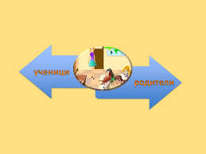
Работа с ученици и родители
•конкретна работа, проведена с родители на ученици -консултиране на родители и ученици в регламентираното за това време и извънредно (при необходимост) по лични проблеми и въпроси, както и такива, свързани с изучавания материал , обучението и възпитанието;

Slide 18
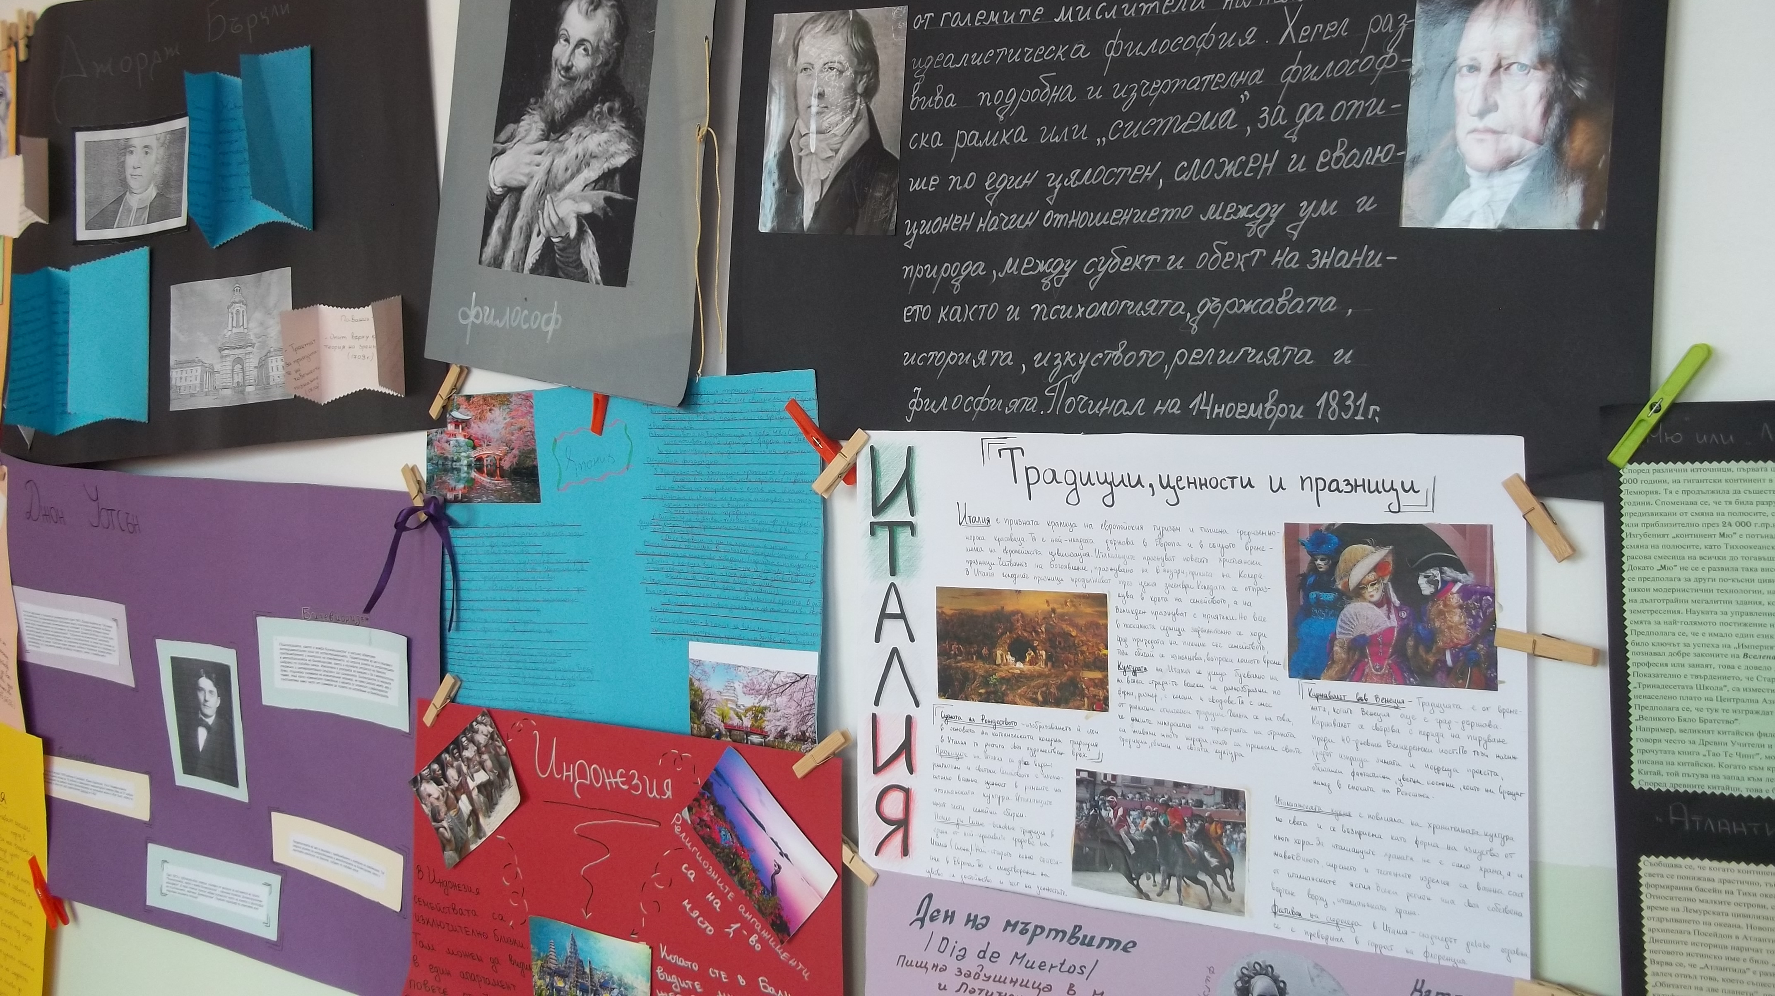
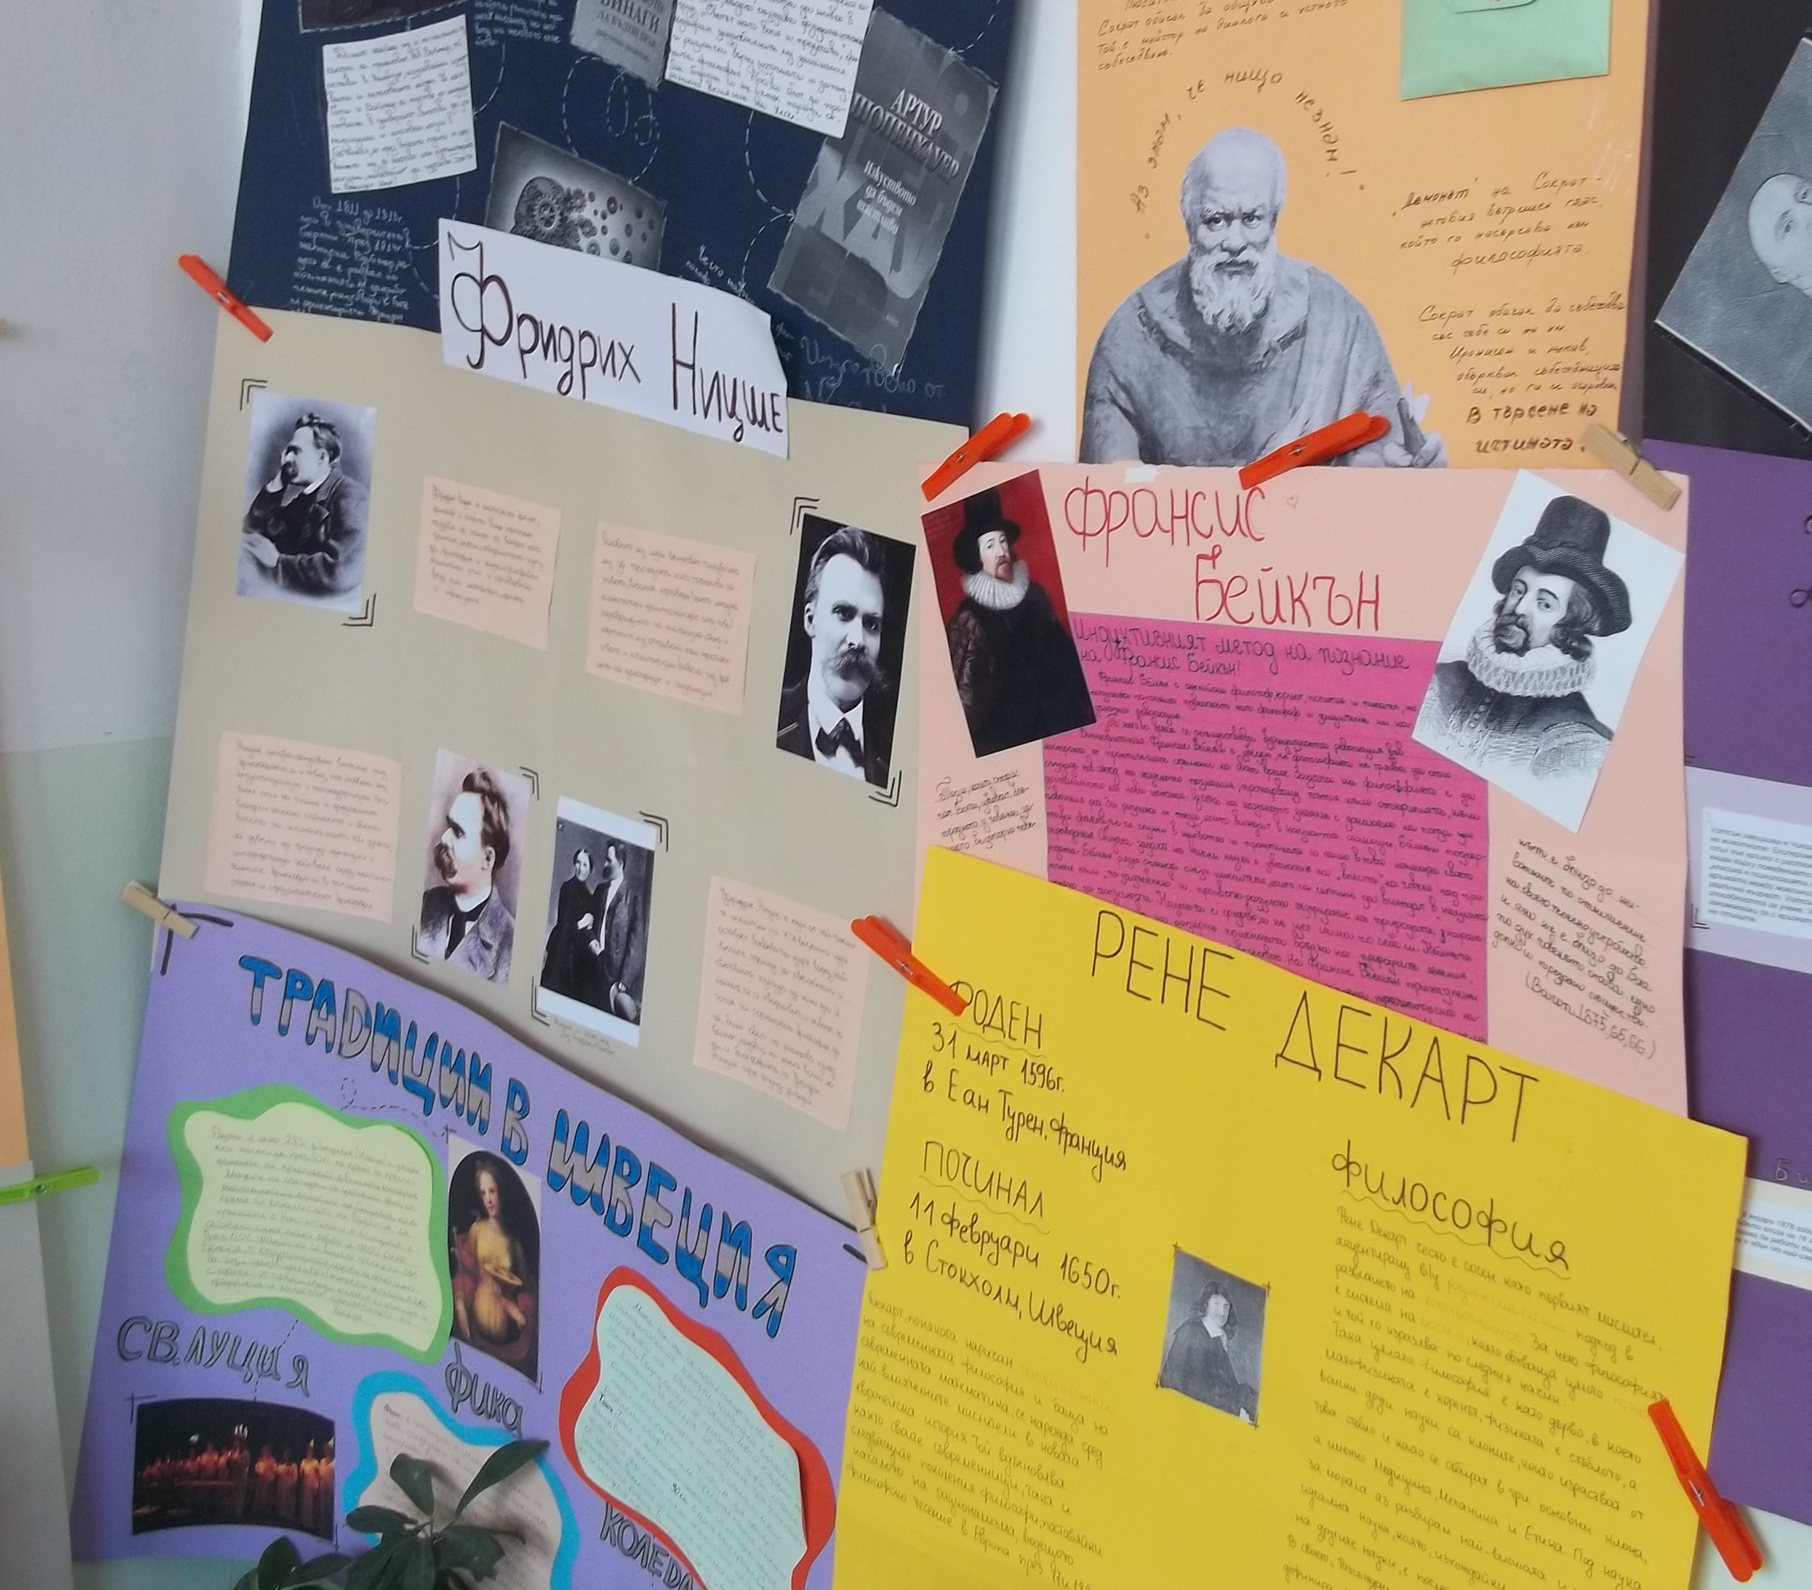
Заедно постигаме повече!
Проекти на ученици

Slide 19
Извънкласна дейност
УСПЕХ 2013/2014 уч. година – ръководител на клуб „Моите права”
Подкрепа за успех 2018/2019 – допълнително обучение «Да научим повече за философията»
Подкрепа за успех 2018/2019 – допълнително обучение „ Занятия по етика“
Подкрепа за успех 2018/2019 – допълнително обучение „Научи повече“
Подкрепа за успех 2018/2019 – допълнително обучение „По – добри по философия“
Подкрепа за успех 2018/2019 – допълнително обучение „Философ“
Подкрепа за успех 2019/2020 – допълнително обучение „Научи повече“

Slide 20
Извънкласни дейности
Дейности по интереси с национално финансиране 2018/2019 – Клуб “ Медиация“
Дейности по интереси с национално финансиране 2018/2019 – Клуб
„ Работилница за добродетели“

Slide 21
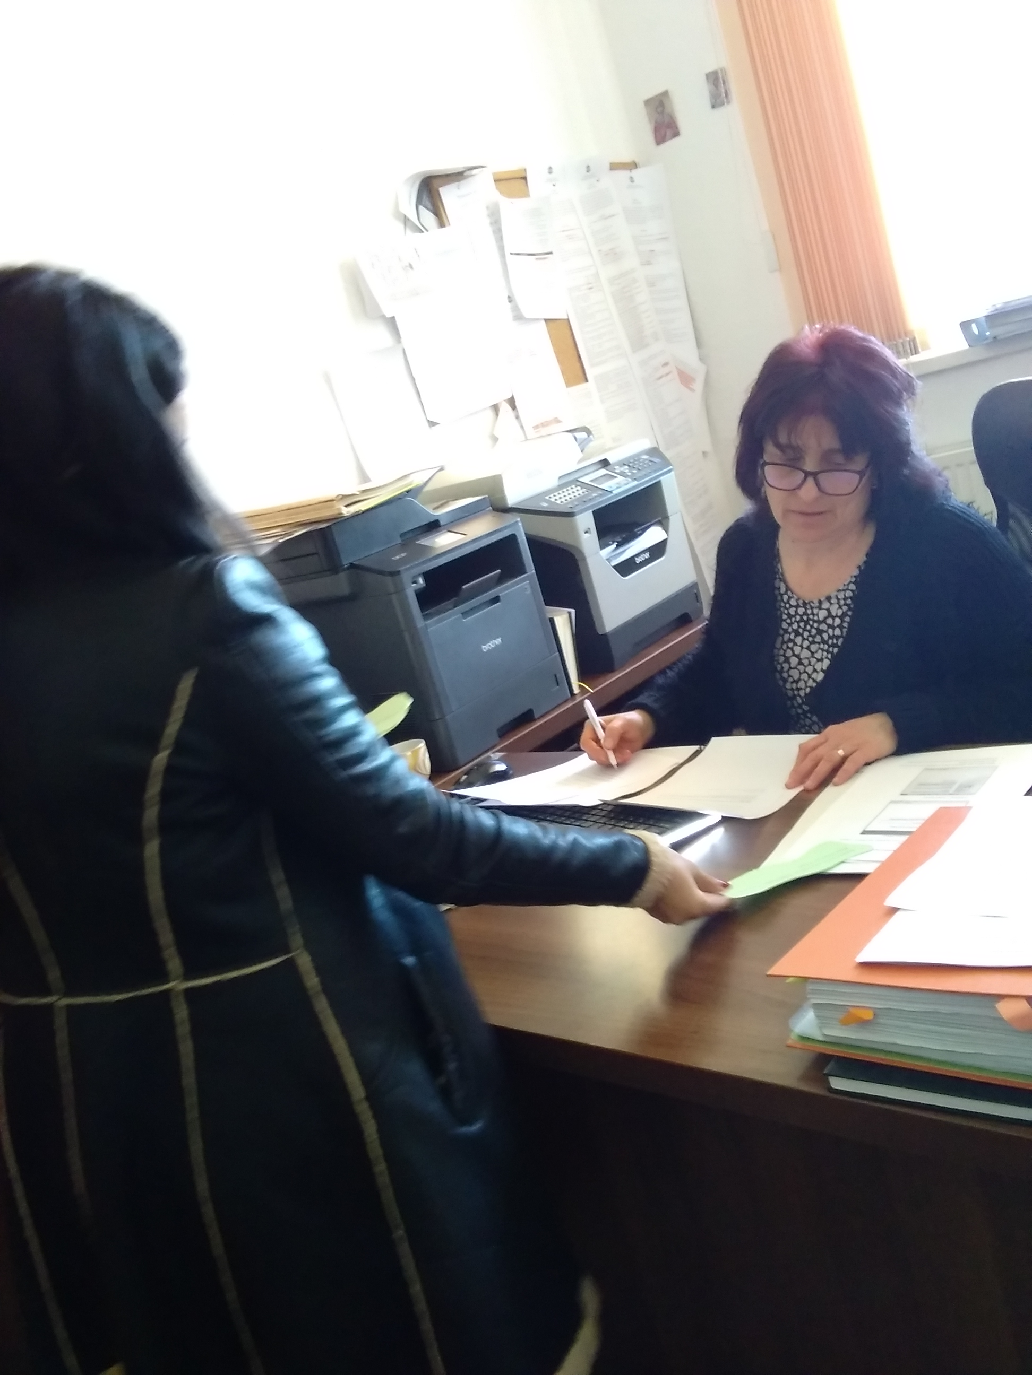
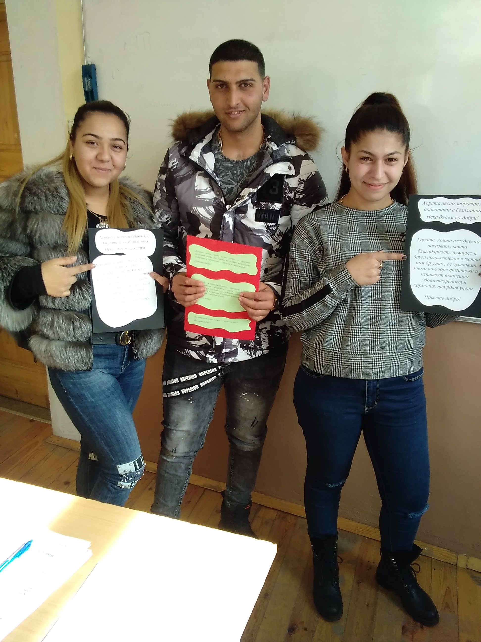
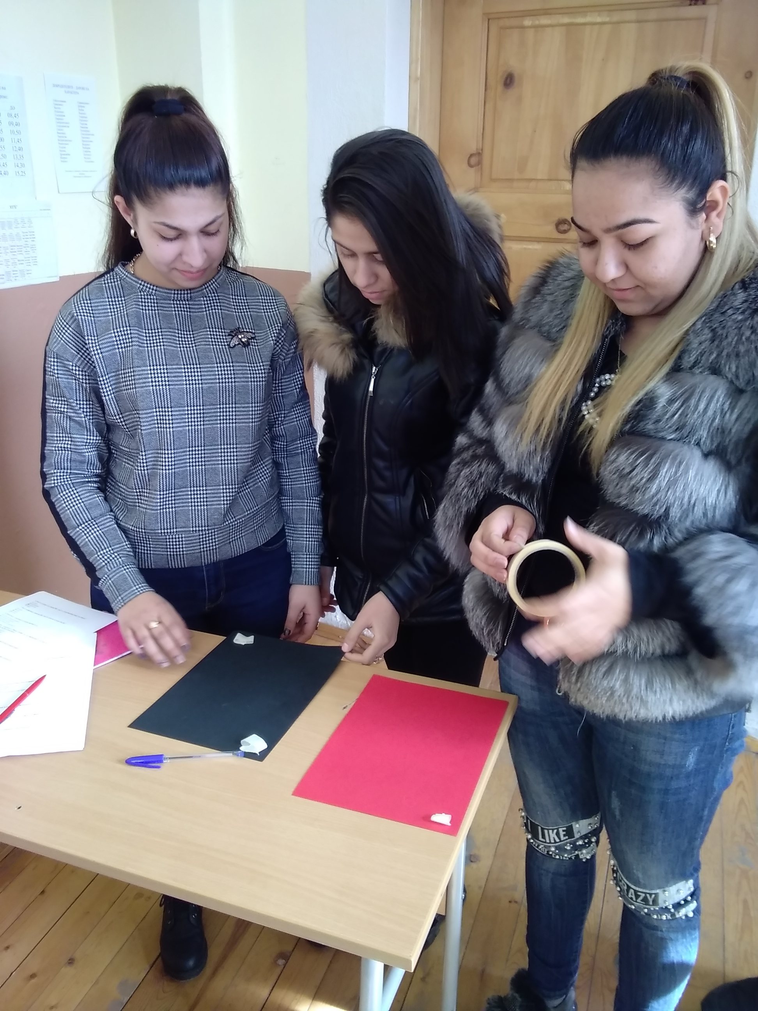
В екип нещата се получават

Slide 22
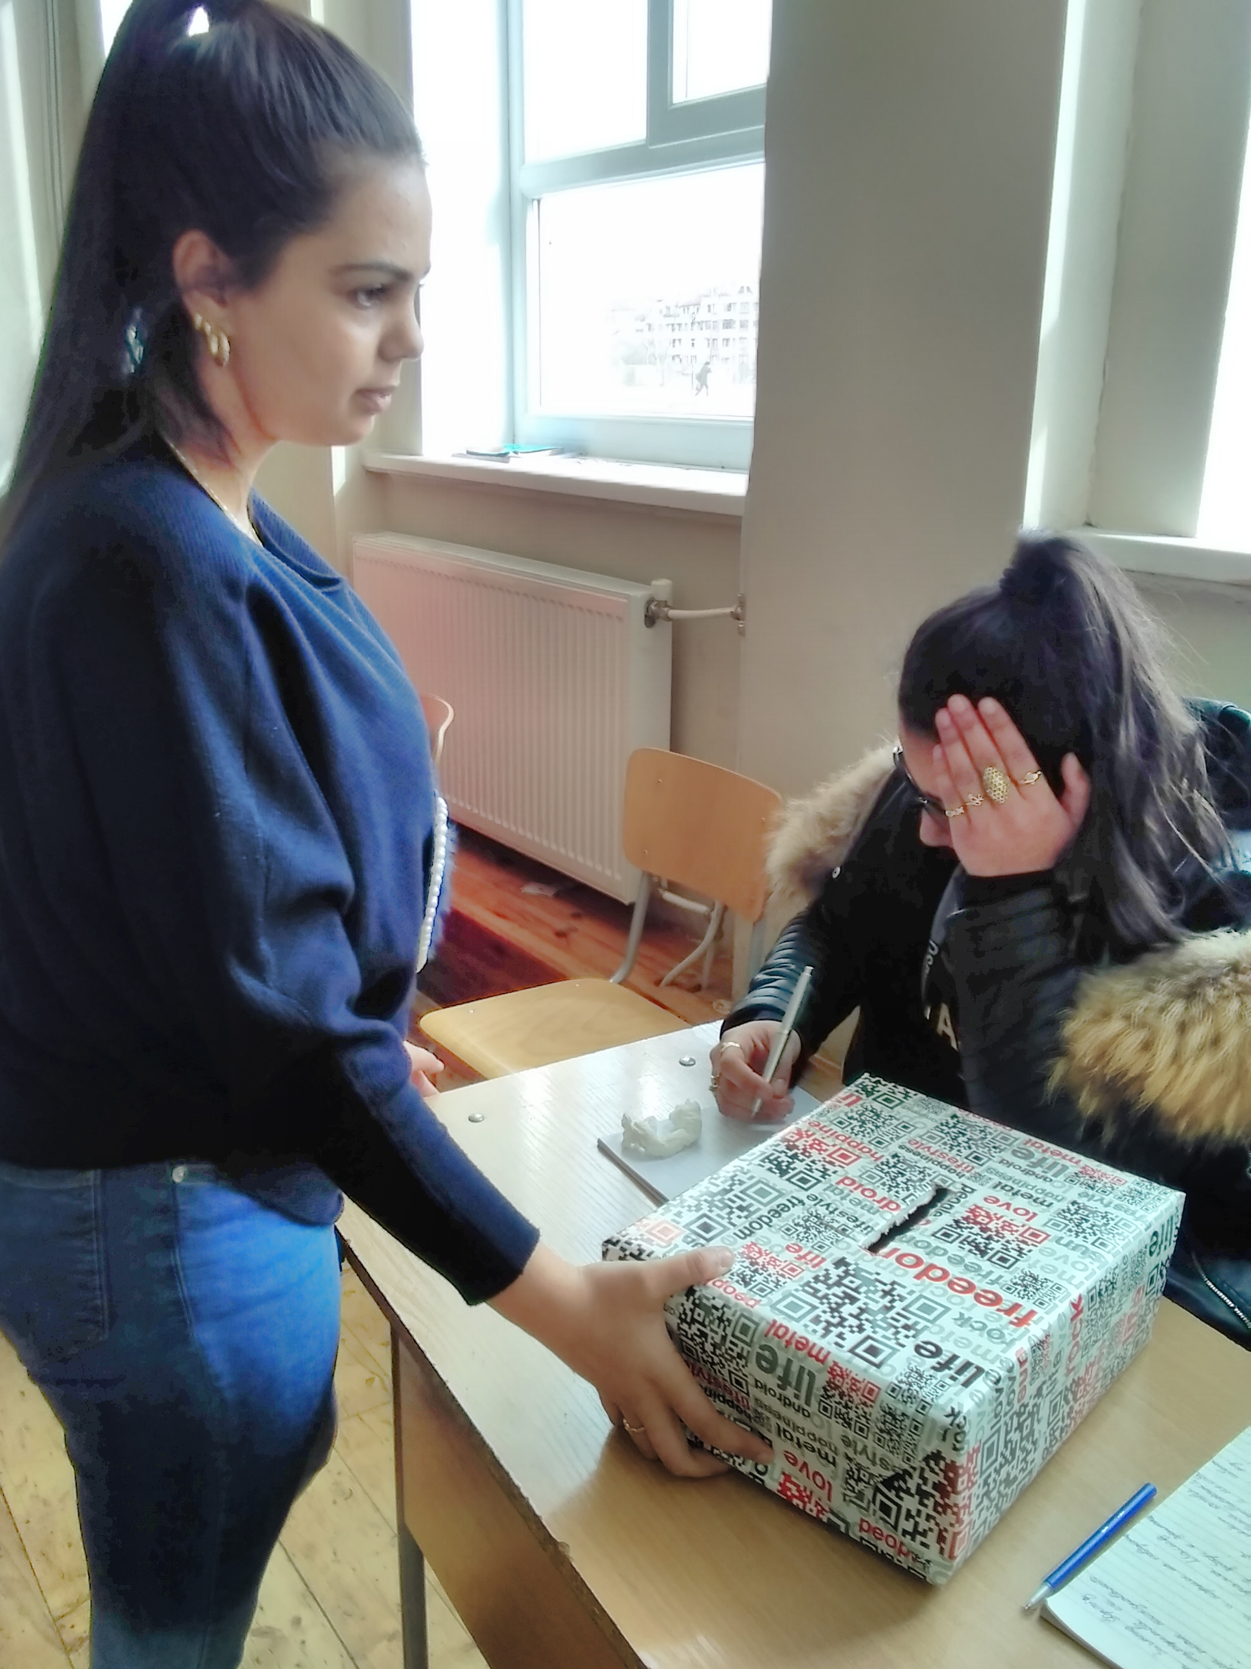
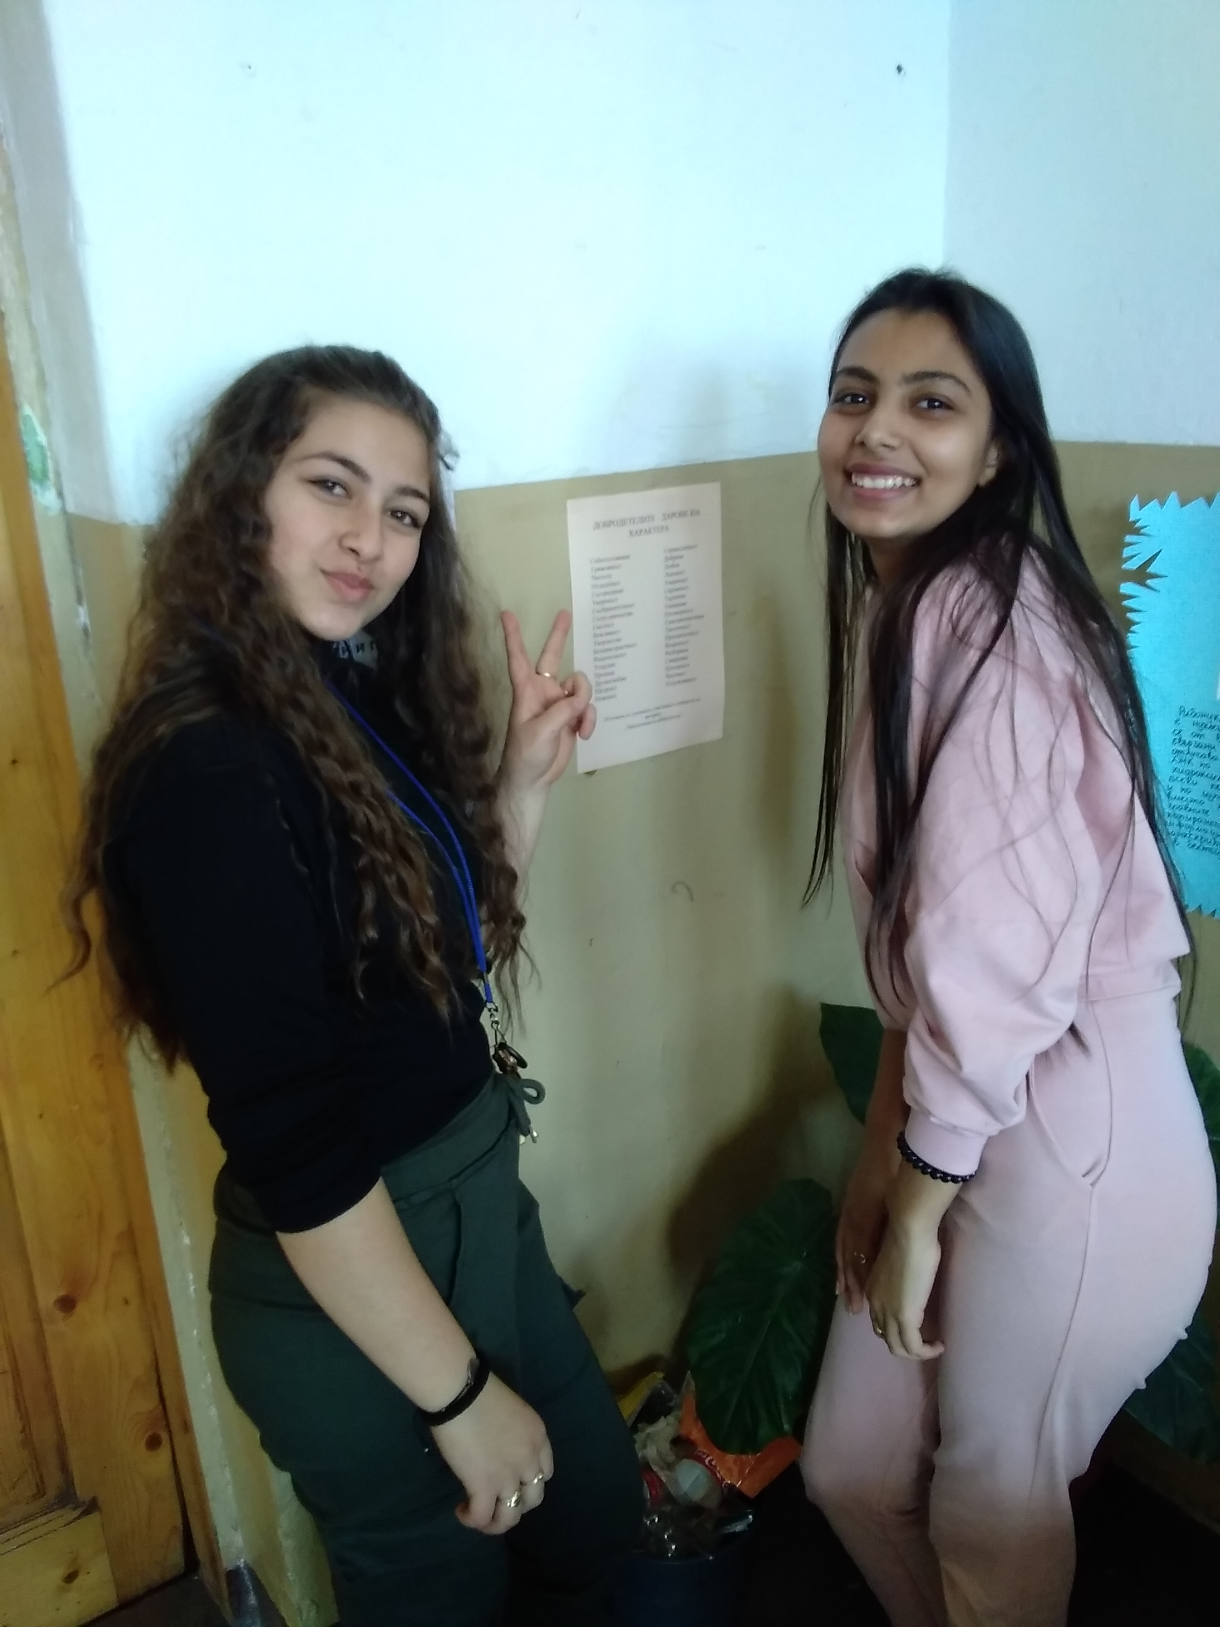
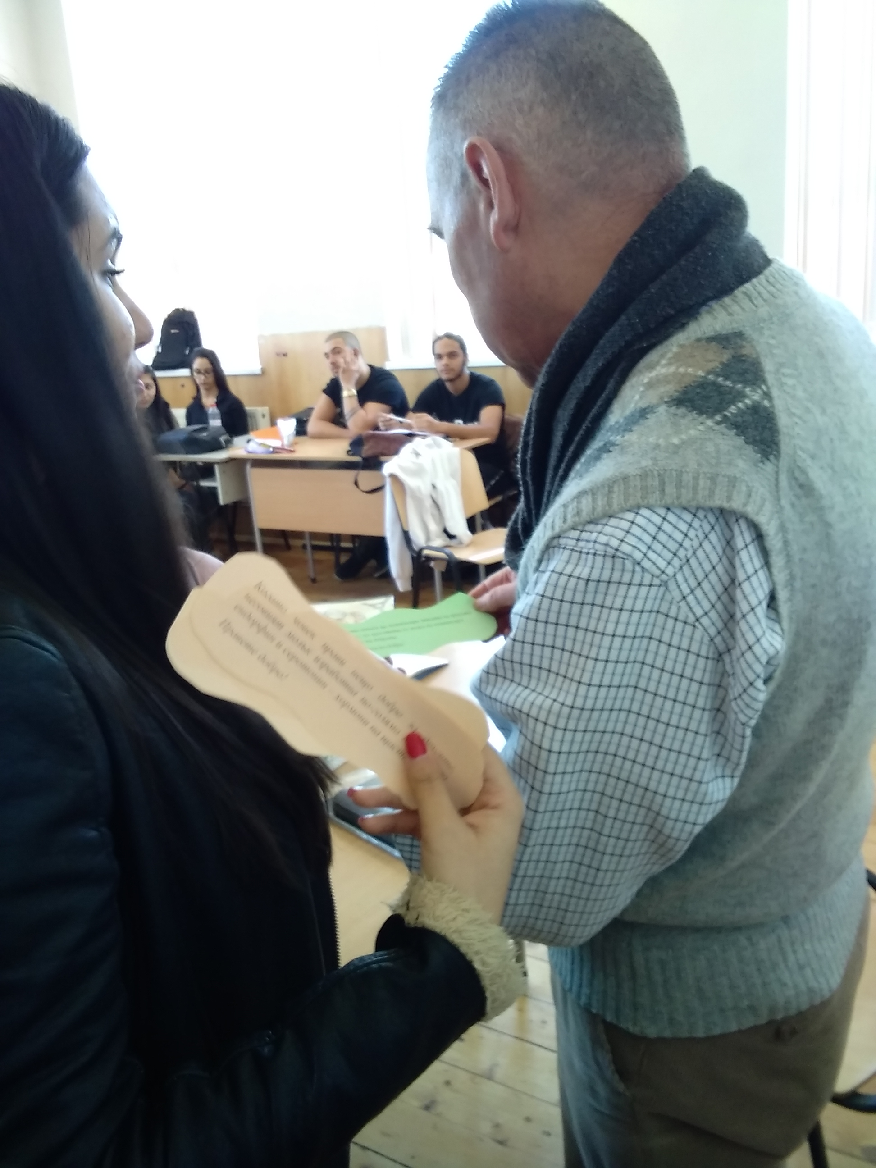
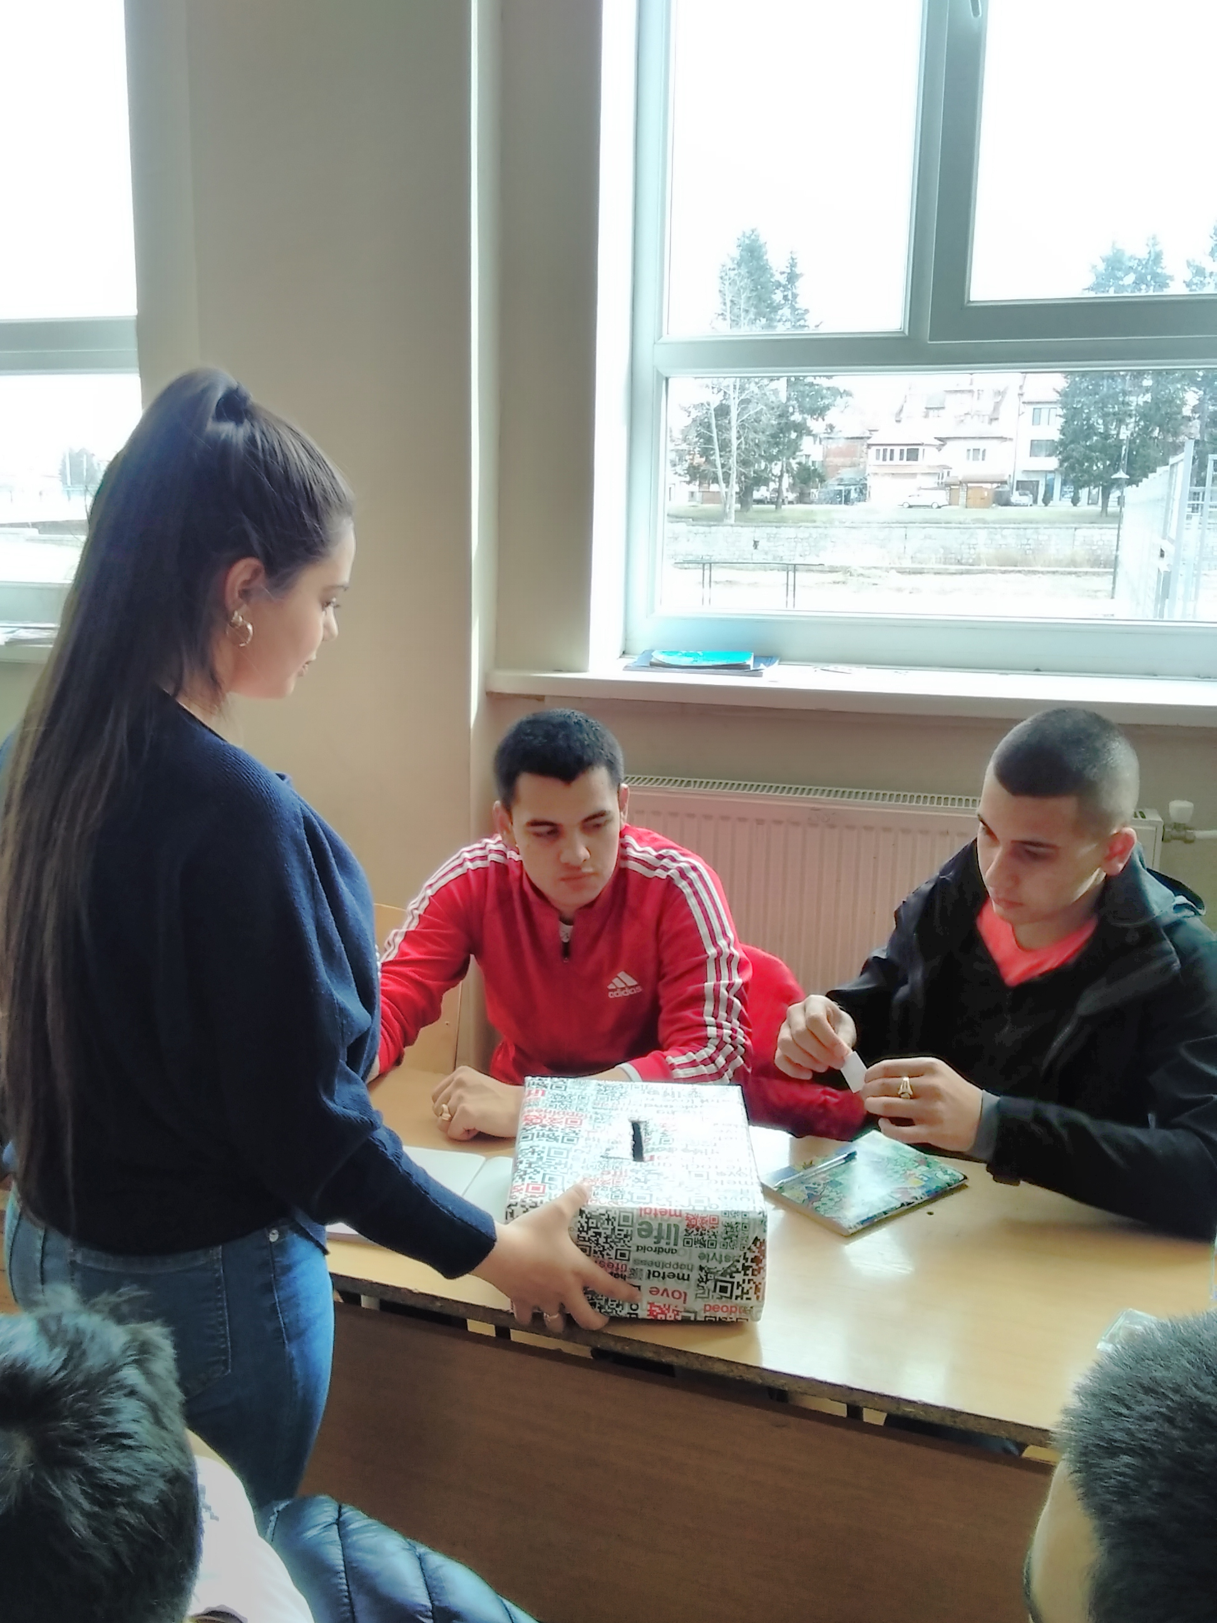
Кой ще бъде носител на най – много добродетели?

Slide 23
Контакти
Професионална гимназия по туризъм гр. Самоков
Ул . ” Софийско шосе” 18
Служебен телефон 0884940104
Личен телефон 0878308783
E- mail: olia_ani@abv.bg

Slide 24
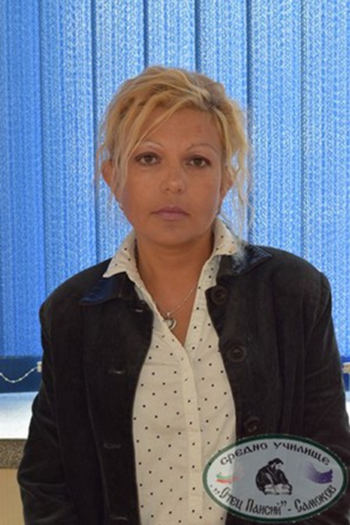
Благодаря за вниманието
Има два вида учители – такива, които те заливат с толкова много информация, че оставаш скован, и такива, които само с един малък подтик, ти вдъхват сила, с която можеш да скочиш чак до небето.
Робърт Фрос

